Slide 1


Slide 2
本章主要内容：
§6.1 I/O接口
§6.2 8255A的工作原理
§6.3 8255A的应用举例

Slide 3
§6.1 I/O接口
6.1.1 I/O接口的功能

Slide 4
6.1.1 I/O接口的功能
1. 采用I/O接口的必要性
CPU与外设交换信息的过程，和它与存储器交换数据那样，也是在控制信号的作用下通过数据总线来完成的。

Slide 5
计算机与外设间的信息交换存在的问题
1) 速度不匹配
2) 信号电平不匹配
3) 信号格式不匹配
4) 时序不匹配
因此，输入输出设备不能直接与CPU的系统总线相连，必须在CPU与外设之间设置专门的接口(Interface)电路来解决这些问题。

Slide 6
2.接口的功能
1) 设置数据缓冲解决速度不匹配问题
2) 设置电平转换电路解决电平不一致问题
3) 设置信息转换逻辑满足各自格式要求
4) 设置时序控制电路同步CPU和外设的工作
5) 提供地址译码电路
6）提供I/O控制、读/写控制及中断控制等逻辑

Slide 7
可见，I/O接口电路是外设与计算机之间传送信息的交接部件，它在两者间起协调作用，每个外设都要通过接口电路才能与主机相连。
随着VLSI技术的发展，出现了许多通用可编程接口芯片，可利用它们方便地构成接口电路。

Slide 8
6.1.2 I/O端口及其寻址方式

Slide 9
1. I/O端口
CPU与外设通信时，主要传送数据信息、状态信息和控制信息。
在接口电路中，这些信息分别进入不同的寄存器，通常将这些寄存器和它们的控制逻辑统称为I/O端口(Port)，CPU可对端口中的信息直接进行读写。
在一般接口电路中都要设置以下几种端口：

Slide 10
1) 数据端口
2) 状态端口
3) 命令端口

Slide 11
2. I/O端口的寻址方法
存储器映象寻址方式(Memory Mapped I/O)
把系统中每个I/O端口都看作1个存储单元，并与存储单元统一编址，所有访存指令均可用来访问I/O端口，不用设置专门的I/O指令。
优点是CPU指令集中不必包含I/O操作指令，简化了指令系统的设计；能用类型多、功能强的访存指令，对I/O设备进行方便、灵活的操作。缺点是I/O端口占用了大量存储单元的地址空间。

Slide 12
2) I/O单独编址方式
对系统中的输入输出端口地址单独编址，不占用存储空间，而用专门的IN/OUT指令来访问。
优点：将输入输出指令和访问存储器的指令明显区分开，使程序清晰，可读性好；I/O指令长度短，执行速度快；I/O端口不占用内存空间，I/O 地址译码电路较简单。
缺点: 指令系统中应有专门的IN和OUT指令，其功能没有访存指令强；CPU需提供能够区分访问内存和访问I/O的硬件引脚信号。
在8086/8088系统中都采用I/O寻址方式。

Slide 13
独立编址方式的端口访问
独立编址方式下，使用的I/O指令是IN、OUT
两个通用寄存器：AX，DX
AX：16位，所有外部设备的I/O指令只能使用AL或AX作为数据寄存器。
DX：16位的数据寄存器，在I/O操作中存放接口地址。

Slide 14
对字节访问可用如下指令：
IN AL，PORT
OUT PORT，AL
对字访问可以用如下形式：
IN AX，PORT
OUT PORT，AX
注：port取值范围是0~255

Slide 15
直接寻址：端口地址在0~FFH，可在指令中直接指定端口地址。
      IN AL, 21H
      OUT 20H, AL
  间接寻址：端口地址>FFH，即>255,需把端口地址放在DX寄存器中
例 IN AL, 218H ×
MOV DX, 218H
IN AL, DX
例 OUT 219H, AL ×
    MOV DX, 219H
    OUT DX, AL

Slide 16
6.1.3 CPU与外设间的数据传送方式

Slide 17
1. 程序控制方式（软件）
数据传送在程序控制下完成，又可分为无条件传送和条件传送两种方式。
2. 中断方式（软件）
外设发中断请求，CPU响应后完成数据传送。
3. DMA方式（硬件）
DMA控制器临时接管CPU的地址、数据和控制总线，实现批量数据的传送。

Slide 18
1. 程序控制方式
1) 无条件传送方式
也称同步传送方式，主要用于对简单外设进行操作，所需的硬件和软件都较少。
对于这类外设，任何时刻在输入时均已准备好数据，输出时已处于接收数据状态，程序可不必检查外设的状态。
在需要进行输入或输出操作时，可以直接执行输入输出指令，I/O指令执行后，立即进行数据传送操作。

Slide 19
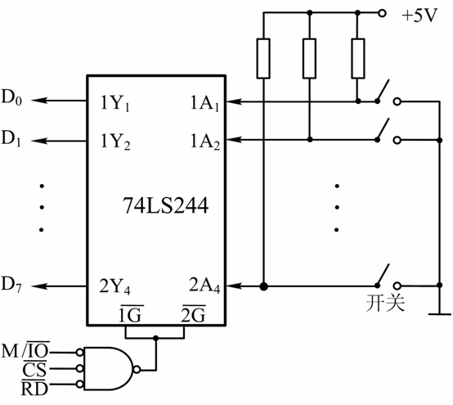
最简单的输入端口：按键开关的状态输入口。
图6.1

Slide 20
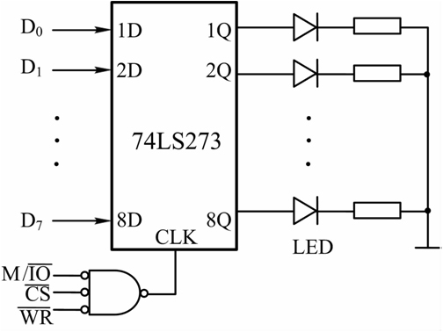
最简单的输出口：LED的点亮和熄灭控制。
图6.2

Slide 21
2) 条件传送
也称为查询式传送方式。CPU与外设交换数据一般很难满足无条件传送的条件。在开始传送前应先确认外设已处于准备好传送数据的状态，才能进行传送，即采用查询式传送方式。

Slide 22
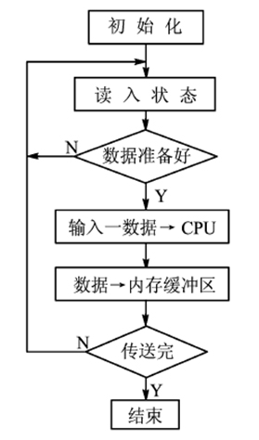
查询式输入数据的程序段：
MOV BX，0
MOV CX，COUNT_1
READ_S1：
IN AL，PORT_S1
TEST AL，01H
JZ READ_S1
IN AL，PORT_IN
MOV ［BX］，AL
INC BX
LOOP READ_S1
…

Slide 23
2. 中断方式
查询式数据传送，CPU会花许多时间去等待数据或外设准备就绪，效率很低。

Slide 24
采用中断方式后，CPU平时可以执行主程序，只有当输入设备将数据准备好了，或者输出端口的数据缓冲器已空时，才向CPU发中断请求。CPU响应中断后，暂停执行当前的程序，转去执行管理外设的中断服务程序。
在中断服务程序中，用输入或输出指令在CPU和外设之间进行一次数据交换。等输入或输出操作完成之后，CPU又回去执行原来的程序。
有关中断的概念，将在第8章中详细介绍。

Slide 25
3. DMA方式
1）DMA方式的提出
当CPU与高速I/O设备交换数据，或者与外设进行成组数据交换时，中断方式仍显得太慢。
DMA(Direct Memory Access)传送方式，也就是直接存储器存取方式，可以在不受CPU干预的情况下，实现存储器与外设间的高速交换数据。

Slide 26
平时总线由CPU管理，当外设需用DMA方式传送数据时，可请求CPU让出总线控制权，用专用硬件接口电路（DMA控制器）来取代CPU，临时接管总线，控制外设和存储器之间直接进行成批、高速的数据传送，不用CPU 干预。

Slide 27
DMA控制器功能：能给出访问内存所需的地址信息，并能自动修改地址指针；能设定和修改传送的字节数，还能向存储器和外设发出相应的读/写控制信号；DMA传送结束后，能释放总线，把总线控制权交还给CPU。
8237A是一种典型的DMA控制器

